Slide 1
製図 復習

Slide 2
製図の基本
見取り図3種の空白を埋める
詳細な説明プリント、3ページの3、4ページの2、5ページの右下の図形を描く

Slide 6
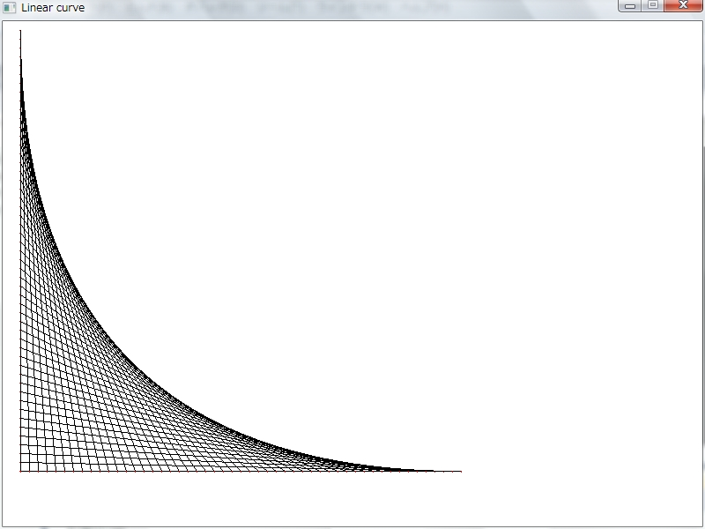
本日の最後の課題

Slide 7
・120ミリの基準軸をかく
・ｙ＝5 ｘ＝100を結ぶ
Yを＋5ﾐﾘ、xを-5ﾐﾘずつ移動させていく
10９
８７６
５
４
３
２
１
… １０ ９ ８ ７ ６ ５ ４ ３ ２ １

Slide 8
コンピュータで線を引く
C コンピュータ（computer）
A アシスト(asissted/aided)
D デザイン(design)

Slide 9
scratch
ブロックを並べるだけのプログラミング言語
ミッチェル・レズニック MITメディアラボ教授
が開発
http://scratch.mit.edu/ 「scratch」で検索
やってみる をクリック

Slide 10
動かす
スプラウトと呼ばれる謎の生き物が動きます
マウスで以下を並べて作ってみよう
「イベント」→旗マークがクリックされたとき
「動き」→[10]歩動かす
「見た目」→[hello!world]と言う
☆[ ]内をいじってみる
☆自分で「動き」を触ってみる

Slide 11
線を描く
「ペン」→「ペンを下ろす」で軌跡を線で表示
四角を描く
線の長さ＝相対量で考える
（今いる場所から今向いている方向に）50歩動く
「動き」→左[90]度回す
ペンを下す→[50]歩動く→左[90]度回す→[50]歩動く→左[90]度回す→[50]歩動く→左[90]度回す→[50]歩動く
正6角形や正8角形を書いてみよう（内角の和は360°）

Slide 12
繰り返しが使える
同じ動作を繰り返す場合「制御」→[10]回繰り返し
六角形を描く場合
ペンを下ろす→[6]回繰り返す
｛[60]歩歩く→[60]度回す}
八角形を描く場合は？
☆マークを描きたいときは？

Slide 13
等角図を描いてみる
[30]度回す、[60]度回す、[90]度回すなどを使って簡単な等角図を描いてみよう
※一筆書きはできない
PRTSCボタンを押し
ペイントに貼り付けて画像に名前を付けて保存、提出
☆描けたらもっと難しい図を描いてみよう

Slide 14
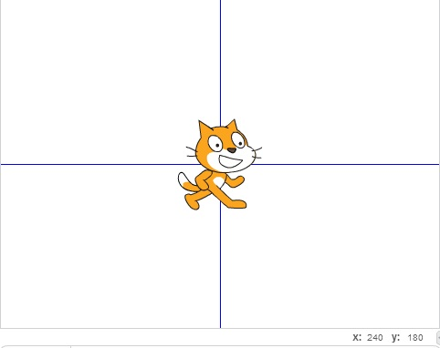
座標で考える
(0,0)

Slide 15
座標で考える
座標＝絶対量で考える
（０，０）の点を基準に動く
「動き」→ｘ座標を[0]に、y座標を[0]にする
（ｘ、ｙ）が（０，０）に移動
「ペン」→ペンを下ろす→ｘ座標を[100]に、y座標を[100]にする
（０，０）から（１００，１００）までの線が描ける
「ペン」→ペンを上げる
移動しても線が描かれなくなる

Slide 16
四角を描いてみよう
「ペン」→ペンを下ろす→ｘ座標を[0]に、y座標を[0]にする（以下省略）→（0,100）→（100,100）→（100,0）

Slide 17
変数を使ってみよう
[ ]内の数字を変数という。⇔定数
「データ」→変数をつくる→a,b
記号で変数を使うと代入や自動計算が可能に
Set [a] to [ ]でaに初期値を代入（設定）できる
「演算」のブロックにはめ込むことで計算できる
x座標を[a]に、y座標を[b]にする、などとして使える
宣言

Slide 18
変数を使って図形を描く
キャビネット図
奥行は、
辺の長さ×√2/2
タイル状の模様を描く
(100+50×√2/2 , 50×√2/2)
(100,0)
応用：十数角形を作ってみる

Slide 19
これを書いてみよう 画面に大きく描くにはどうしたらよい？

Slide 20
実際のCADプログラムの例
配布フォルダ→中2→CAD.html
右クリック→ソースを表示
メモ帳などエディタソフトで編集OK
今回はhtml+css（ホームページを作るための言語）とjavascriptという言語で編集
プログラミング言語は世界言語。現在世界中の人がプログラムを提供しあっている。
※やりたいことがあれば「（言語名）」「（やりたいこと）」「クラス」「ライブラリ」などと検索してみよう。R&D（研究と開発）の精神で！

Slide 21
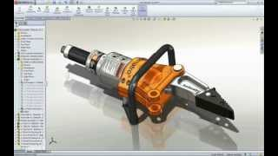
CAD/CAE
Computer aided Engineering
（図形の）頂点を極めることが大事
http://www.youtube.com/watch?v=1Cyj2yl7jp0

Slide 22
手続型プログラミング例
表示：商品の名前は何ですか？ 入力→name:ﾎﾟｷｯﾂ
表示：商品の種類は何ですか？ 入力→categ:菓子
表示：値段はいくらですか？ 入力→value:120円
表示：個数はいくらですか？ 入力→num:2個
計算：result = value * num *1.05;
表示：resultです。 入力→get:500円
計算：return =get-return;
印刷：スーパー森中\n：日付\n：categ:value:num
印刷：計result\n 預かりget\n おつりreturn\n
単純作業の自動化が可能に

Slide 23
オブジェクト
同じ命令を多発したりするような、手続型だと膨大な量になる命令はオブジェクトとして扱う
オブジェクトとは変数と命令のかたまり。関数もしくは画像や動画等に命令を埋め込む場合もある。
塊単位であつかうことで、複数人で担当を決めて作ることができる
機能の追加や交換もカンタン
これもオブジェクト

Slide 24
オブジェクト指向 プログラミング例
商品リスト
name:ﾎﾟｷｯﾂ
categ:菓子
value:120円
Name:ポカリアス500ml
Categ:ドリンク
Value:110円
レジ
消費税計算()
Name1->Value*num
+Name2->Value*num…*1.05
商品入力()
消費税計算()
レシート印字()
レシート印字()
…
データベース書き込み()
商品入力()
バーコード読み取り
商品リストと照合
データベース書き込み()
…
店の裏
在庫管理()
売上管理()

Slide 25
効率化という考え方
インターネット網と機器の発展により人々が扱う情報の量も難易度も年々増えていく。
どこかで簡単に処理する方法を考える必要がある。
情報（プログラム）はその方法の一つ。後で楽をするための勉強。10000回繰り返す作業は努力で10000回やるよりプログラムつくってコンピュータにやらせたほうが楽。学ぶ考え方は他分野へ活かしやすい。
→将来的に、人の2倍3倍どころか、10倍100倍仕事ができる可能性も。
ネットワークとデータベースの発展により時代は今も変化中。面白い情報があったら教えてください。

Slide 26
解説
パターン１
準備
スタート
消す
ペンを下ろす
左30度回転
100歩進む
左60度回転
100歩進む
左120度回転
…

Slide 27
解説２
パターン２
準備
左30度回転
100歩進む
6回繰り返し
左120度回転
100歩進む
左60度回転
100歩進む
…

Slide 28
解説３
パターン２
準備
左30度回転
3回繰り返し
2回繰り返し
100歩進む
左120度回転
100歩進む
左60度回転
左120度回転

Slide 29
